Slide 1
La personne pour qui je suis reconnaissant.
By : Jonathan

Slide 2
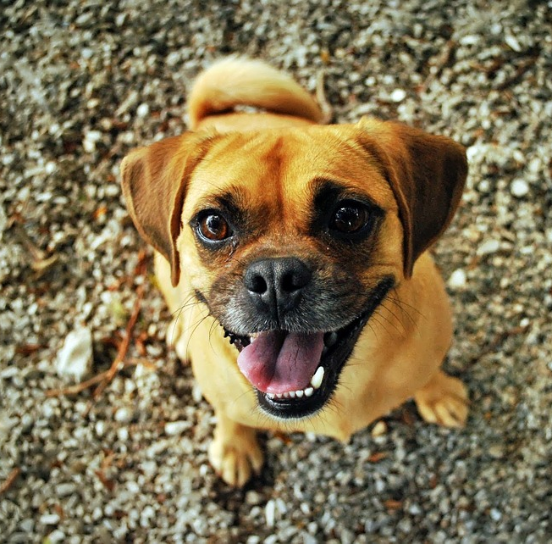
Comment j'ai montré que j'étais reconnaissant envers ma mère
Ce matin, j'ai fait des choses que ma mère a demandées sans me plaindre comme… essuyer le sol. De plus, j'ai obligé ma mère à travailler moins.
Ma mère se sentait moins en colère qu'avant et je me sentais plus détendue et je pensais que je devrais le faire plus souvent

